Slide 1
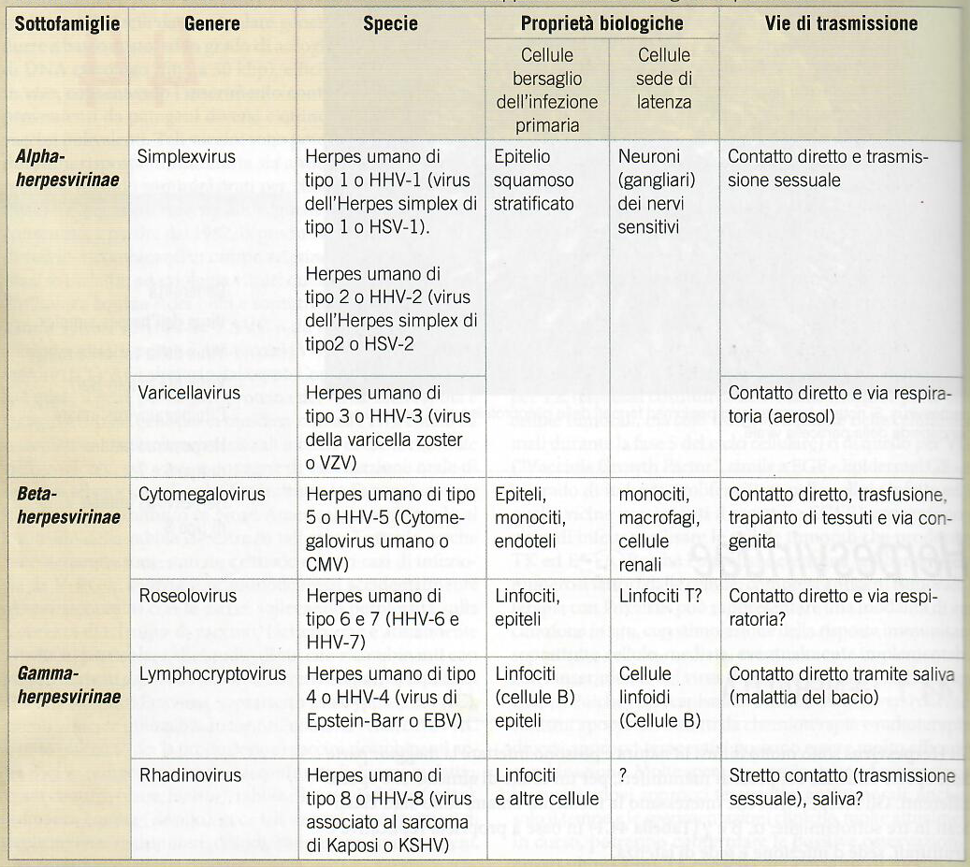
Gli Herpesvirus sono molto diffusi in natura e possono infettare la maggior parte delle specie animali, dai pesci ai mammiferi, per un totale di almeno 130 specie differenti. Gli Herpesvirus che interessano la medicina umana sono stati classificati in tre sottofamiglie: α, β e γ (vedi Tabella) in base a proprietà replicative e strutturali, sede d’infezione e sede di latenza.
I membri della sottofamiglia Alfaherpesvirinae si caratterizzano per un ampio spettro d’ospite, per un ciclo replicativo relativamente breve che va dalle 18 alle 20 ore, per un’efficiente lisi della cellula ospite e infine per la capacita di entrare in latenza principalmente nei gangli sensitivi. Le specie importanti dal punto di vista clinico sono il virus dell’ herpes simplex di tipo 1 e 2 (HSV1 e HSV2 o herpes umano 1 e 2, HHV1 e HHV2), agenti eziologici, rispettivamente, dell’herpes labiale e dell’herpes genitale e il virus della varicella-zoster (VZV o herpes virus umano 3, HHV3); la cui infezione primaria causa varicella e la riattivazione dalla latenza è responsabile dell’herpes zoster.
I membri della sottofamiglia Betaherpesvirinae hanno un ristretto spettro d’ospite ed un lungo ciclo replicativo (oltre le 60 ore). Le cellule infettate danno luogo a fenomeni di citomegalia, in cui si osserva un aumento delle dimensioni cellulari. Il virus infetta monociti, linfociti e cellule epiteliali e va in latenza in monociti e linfociti. Le specie con tropismo umano appartenenti alle Betaherpesvirinae sono il citomegalovirus (CMV) o herpes umano 5 (HHV5), causa prevalentemente di infezioni asintomatiche, e gli herpesvirus umani 6 e 7 (HHV6 e HHV7) individuati nei linfociti T e causa prevalentemente di malattie esantematiche.
I membri della sottofamiglia Gammaherpesvirinae sono caratterizzati da uno spettro d’ospite ristretto, infettano linfociti B e cellule epiteliali e vanno in latenza nelle cellule B. Interessanti dal punto di visto clinico sono il virus di Epstein-Barr (EBV o herpes umano 4, HHV4), agente eziologico della mononucleosi infettiva ed associato al linfoma di Burkitt, e l’herpesvirus associato al sarcoma di Kaposi (KSHV o herpes umano 8 (HHV8).
Herpesviridae

Slide 2


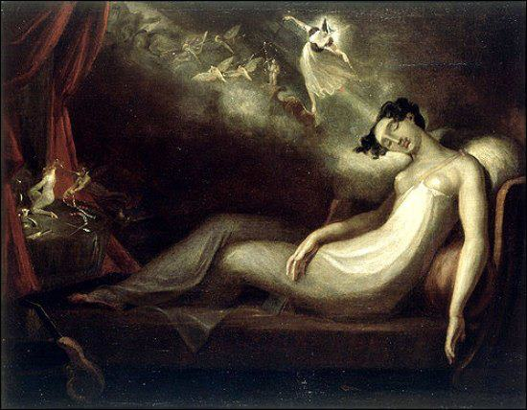
Herpes deriva dal greco herpein (strisciare/insinuarsi)
nome dato da Ippocrate a lesioni cutanee
Erodoto ha descritto vescicole labiali associate a febbre
Tiberio aveva proibito, per un certo periodo, di baciarsi a Roma a causa della diffusione di vescicole labiali
Nel XVIII secolo l’infezione erpetica genitale era così comune fra le prostitute che veniva chiamata una malattia vocazionale delle donne
Virus
dell’Herpes simplex
…….. O'er ladies lips, who straight on kisses dream, which oft the angry Mab with blisters plagues, because their breaths with sweetmeats tainted are.
Shakespeare, 1564 – 1616
……. sulle labbra delle dame che sognano d’esser baciate e spesso sulle loro labbra Mab irritata dai loro fiati guasti pei troppi dolci lascia delle vescicole.
Mercuzio, in Romeo e Giulietta Atto 1 scena 4
Mab, fata nel dramma Giulietta e Romeo che guida le persone addormentate in un sogno di autocompiacimento

Slide 3
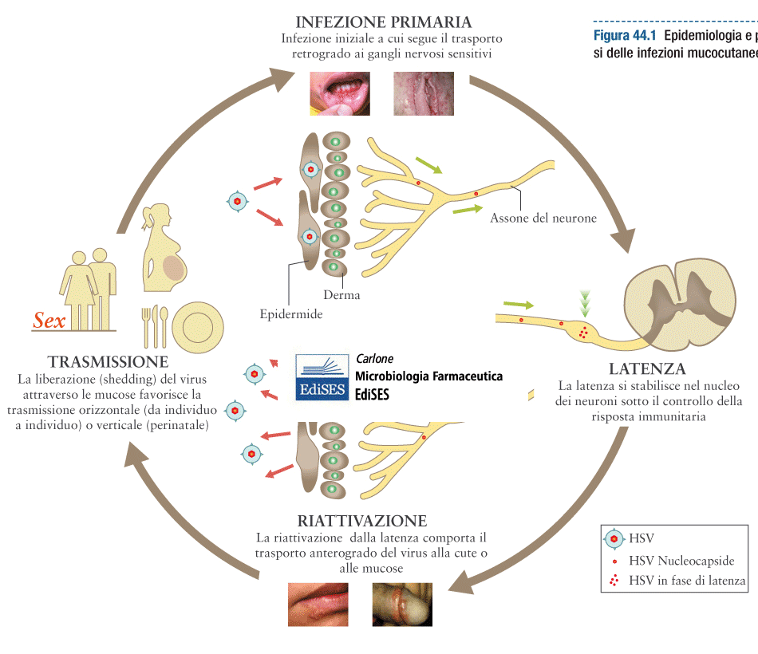
Virus dell’Herpes simplex
La classica malattia erpetica comprende un periodo sintomatico, con la presenza di vescicole contenenti particelle virali infettanti, che persiste per circa 1-2 settimane a cui segue la guarigione e la scomparsa delle lesioni. Spesso l’infezione erpetica è asintomatica ed il virus viene, comunque, liberato in assenza di sintomi (shedding asintomatico).
Dopo l’infezione iniziale (infezione primaria), che si manifesta a livello cutaneo o delle mucose, il virus si dirige verso i gangli sensoriali dove, nel nucleo dei neuroni, stabilisce una fase detta di latenza che dura per tutta la vita.
Dalla latenza il virus può riattivarsi periodicamente, in seguito a diversi stimoli, per dirigersi alle sedi primarie dell’infezione dove causa nuove lesioni che vengono definite recidive erpetiche. Spesso la riattivazione virale è asintomatica con presenza di virus infettante nelle secrezione corporee (es. saliva, sperma, liquor vaginale) e diffusione dell’infezione in assenza delle tipiche manifestazioni erpetiche.
L’herpes simplex viene trasmesso per contatto diretto o attraverso i fluidi corporei di individui infetti. Una cura atta ad eradicare l’infezione erpetica non è a tutt’oggi disponibile date le caratteristiche del virus di rimanere in uno stato di latenza (“dormiente”), nel nostro organismo, per tutta la vita. Il trattamento con farmaci antivirali, come l’aciclovir, può ridurre lo shedding virale ed alleviare i sintomi. Alcuni vaccini in commercio o in corso di sperimentazione clinica non hanno evidenziato una provata efficacia nell’impedire l’infezione o nel limitare la frequenza e la gravità delle recidive erpetiche.

Slide 4
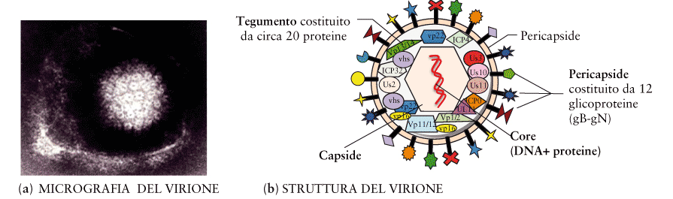
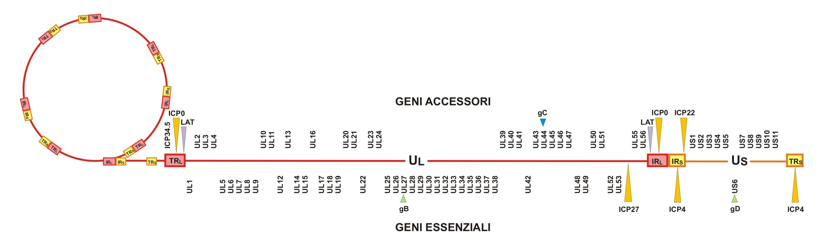
Struttura genomica e del virione

Slide 5
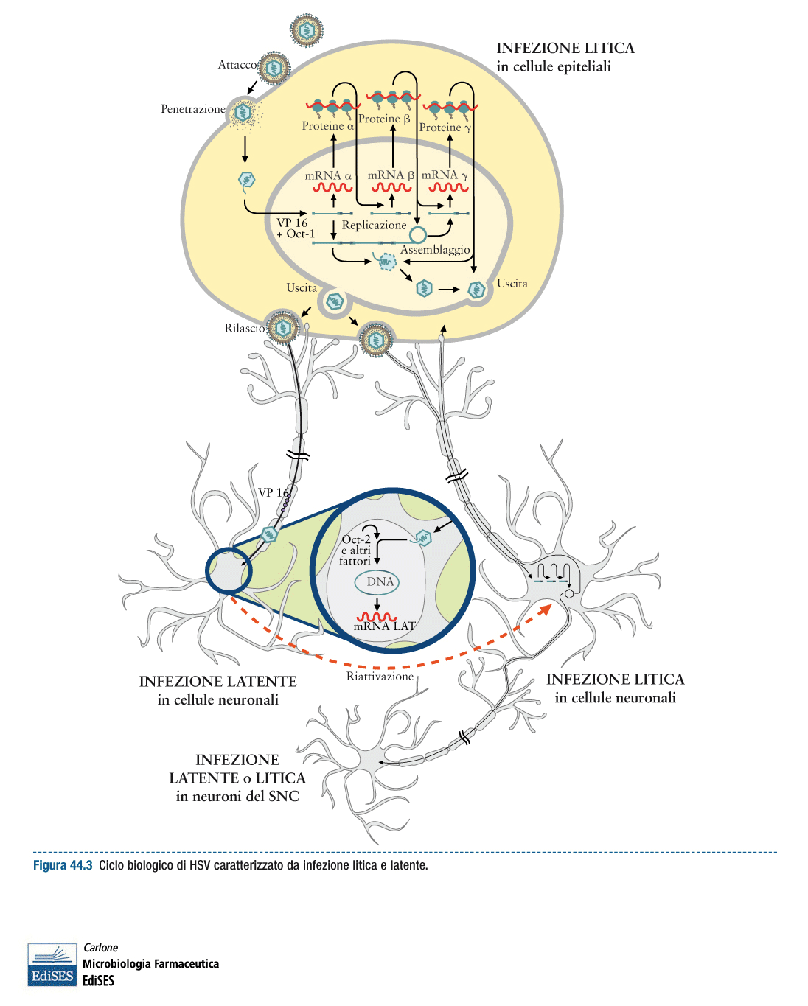
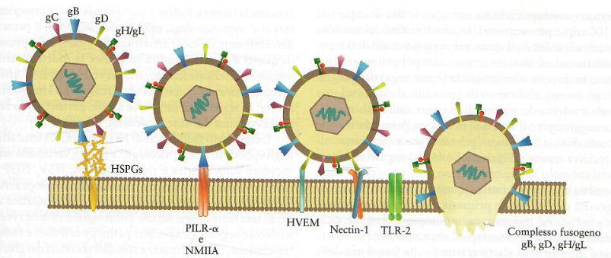
Ciclo biologico del virus dell’Herpes simplex: infezione produttiva, latenza e riattivazione
A
La replicazione virale avviene attraverso diversi stadi (Figura A) che comprendono (1) l’attacco del virus a specifici recettori presenti sulla membrana citoplasmatica e l’entrata nella cellula attraverso un meccanismo di fusione. Alcune glicoproteine virali presenti sul pericapside mediano l’attacco e la penetrazione (Figura B). (2) Il rilascio del nucleocapside nel citoplasma che viene trasportato lungo i microtubuli ai pori nucleari; (3) il trasferimento del DNA virale e di una proteina del tegumento (VP16) al nucleo, dove la VP16 interagisce con due proteine cellulari (Oct-1 e HCF-host cell factor) e funziona da transattivatore attivando l’espressione genica con un meccanismo di regolazione a cascata che attiva tre classi di geni: alfa o precocissimi, beta o precoci e gamma o tardivi. (4) Sintesi delle macromolecole virali (mRNA e proteine alfa, beta e gamma), (5) assemblaggio dei virioni nel nucleo e formazione del pericapside con un processo di gemmazione dalla membrana nucleare, (6) uscita dalla cellula attraverso il Golgi e rilascio per esocitosi della progenie virale
La caratteristica biologica più saliente di HSV consiste nella sua capacità di stabilire un’infezione latente che permane per tutta la vita dell’ospite (Figura A). Dopo l’iniziale infezione primaria, generalmente a livello delle mucose orali o genitali, il virus attraversa le connessioni sinaptiche fra le cellule epiteliali e le cellule neuronali passando nel sistema nervoso. Attraverso il percorso assonico il capside migra in direzione retrograda (centripeta) verso i gangli sensitivi adiacenti alla localizzazione dell’infezione primaria. Questo trasporto sembra mediato dall’interazione fra alcune proteine del tegumento e una proteina dei microtubuli neuronali, la dineina. I principali gangli interessati sono in genere il trigemino (TG) ed il cervicale superiore per le infezioni oro-labiali, nasali e oculari e i gangli lombo-sacrali per le infezioni genitali.
B

Slide 6
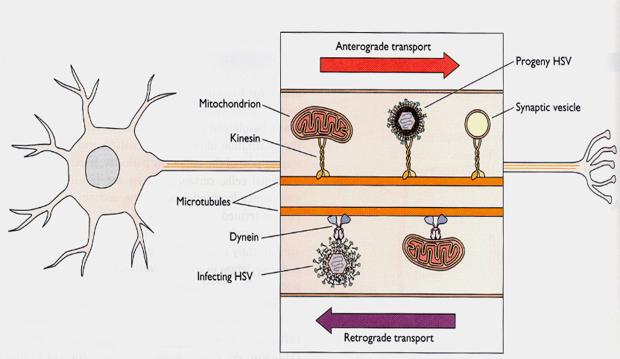
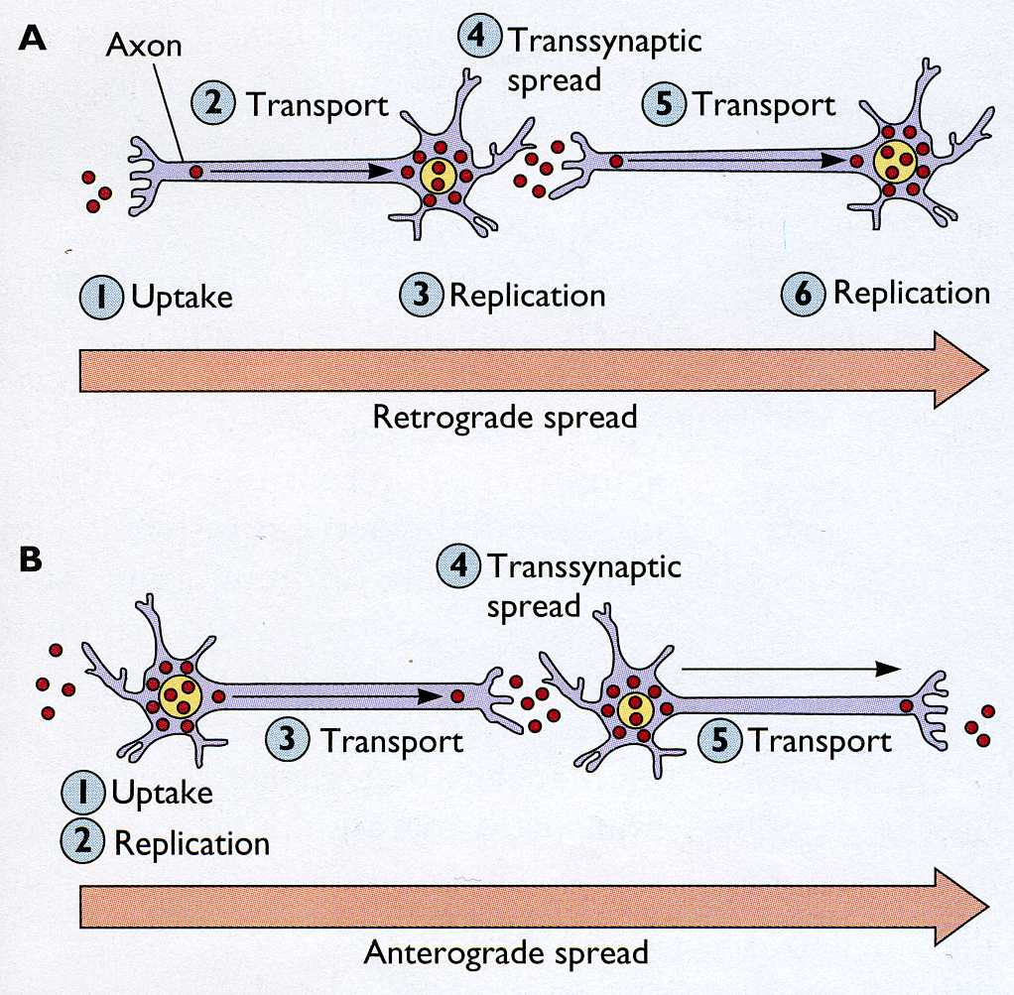
Trasporto del virione e delle sue componenti
lungo i microtubuli
Il flusso intra-assonale di HSV nelle due direzioni, sia in senso anterogrado che in senso retrogrado, particolari proteine motrici, come la chinesina e la dineina, che regolano il traffico delle vescicole neuronali lungo i “binari” formati dai microtubuli (Figura A)
A
Dopo la replicazione nelle cellule epiteliali il virus entra nell’assone e il nucleocapside viene trasportato al nucleo (trasporto retrogrado) associato ad alcune componenti del tegumento, che interagiscono con la dineina.
Il DNA virale penetra nel nucleo, attraverso i pori nucleari, dove si stabilisce un ciclo replicativo o un ciclo latente.
Il ciclo replicativo permette alle particelle neoformate di passare da neurone a neurone attraverso i siti di contatto sinaptici (Figura B).
La riattivazione dalla latenza comporta la formazione di nuovi virioni ed il loro trasporto assonale verso l’esterno (anterogrado), nella sede primaria dell’infezione, interagendo con la chinesina.
B

Slide 7
Ciclo biologico del virus dell’Herpes simplex: latenza e riattivazione
Durante la latenza il genoma virale rimane nel nucleo dei neuroni sensitivi come DNA circolare extracromosomico in un numero elevato di copie (da 10 a 100 copie per neurone). In una frazione dei neuroni latentemente infettati il virus, a diversi intervalli di tempo, può riattivarsi ed iniziare a replicarsi per poi essere trasportato in direzione anterograda (centrifuga) dal ganglio lungo gli assoni, all’interno di vescicole associate ad una seconda proteina dei microtubuli neuronali, la chinesina, fino a raggiungere il sito dell’infezione primaria o zone adiacenti, dove si instaura un’infezione secondaria denominata recidiva erpetica. I segnali ed i meccanismi coinvolti nella riattivazione sono poco conosciuti, ma sembra che diversi fattori quali: il tipo di virus, il sito e la gravità dell’infezione primaria, febbre, stress, esposizione a radiazioni, temporanea immunosoppressione, ciclo mestruale, disordini alimentari ed altre infezioni ricorrenti possano influire sulla riattivazione e sulla frequenza delle recidive. A questo riguardo, è interessante notare come lo stress aumenta i livelli di corticosteroidi, che hanno un rapido effetto sulla attività neuronale.
Durante la latenza vi è un blocco dell’infezione litica causata dalla mancata espressione dei geni α e conseguentemente dei geni β e γ, dovuta in parte all’assenza del transattivatore VP16/αTIF che viene perso durante il trasporto assonale. Il genoma virale diventa quindi quiescente dal punto di vista trascrizionale, associato ad una struttura eterocromatinica che impedisce la trascrizione dei geni virali. L’unica eccezione è rappresentata da alcuni mRNA virali i Latency Associated Transcripts (LATs)

Slide 8
Meccanismi alla base della latenza e riattivazione
Il principale fattore di attivazione dell’infezione produttiva, la VP16 (proteina del tegumento), non viene efficacemente trasportata lungo gli assoni al nucleo neuronale per cui non vengono attivati i geni alfa. Nella latenza il genoma virale viene circolarizzato ed associato ad istoni in una struttura pseudocromatinica che impedisce l’integrazione del DNA virale nel genoma cellulare.
La presenza di trascritti LAT favoriscono la latenza impedendo la morte per apoptosi delle cellule neuronali.
I trascritti LAT danno origine a tre diversi micro RNA virali che vengono espressi a tempi diversi e sembrano regolare la latenza e riattivazione degradando e silenziando i messaggeri di alcune proteine regolatrici.
L’equilibrio fisiologico di glucocorticoidi e di una neurotrofina, il fattore di crescita neuronale (NGF), viene alterato negli episodi di stress psicologici e questa variabilità sembra incidere sulla latenza e riattivazione. A questo riguardo si è visto che NGF può favorire la latenza, mentre i glucocorticoidi favoriscono la riattivazione agendo indirettamente su due diverse origini di replicazione del genoma virale. Il livello del glucocoticoidi aumenta in condizioni di stress psico/fisico.
quando il virus raggiunge i gangli gli antigeni virali sono presenti per circa tre giorni per poi scomparire in seguito alla presenza nel trigemino di un infiltrato contenente cellule NK e linfociti T CD8+. Episodi di micro-riattivazione abortiva, che non porta alla produzione di particelle virali, favorisce la permanenza dei CD8 nei gangli. La presenza dei CD8 controlla i meccanismi di latenza e riattivazione attraverso la citotossicità cellulo-mediata e la produzione di interferone gamma.
Stress psicologici e fisici sono in grado di favorire la produzione di peptidi ed ormoni neuroendocrini che influenzano l’attività dei CD8, associando il controllo della latenza all’attività del sistema nervoso simpatico.
Fattori ambientali che causano la riattivazione includono, stress emozionali, febbre, esposizione agli UV, cambiamenti ormonali, interventi odontoiatrici, varie forme di trauma. E’ possibile che questi stimoli possano agire direttamente sui neuroni o indirettamente attraverso altri tipi cellulari presenti nei gangli.
*microRNA (miRNA) sono piccole molecole endogene di RNA non codificante a singolo filamento,
formate da 20-22 nucleotidi, attivi nella regolazione trascrizionale e post-trascrizionale dell'espressione genica mediante il riconoscimeto di sequenze complementari presenti sugli RNA messaggeri (mRNA), con conseguente silenziamento genico tramite repressione traduzionale o degradazione della molecola bersaglio.

Slide 9
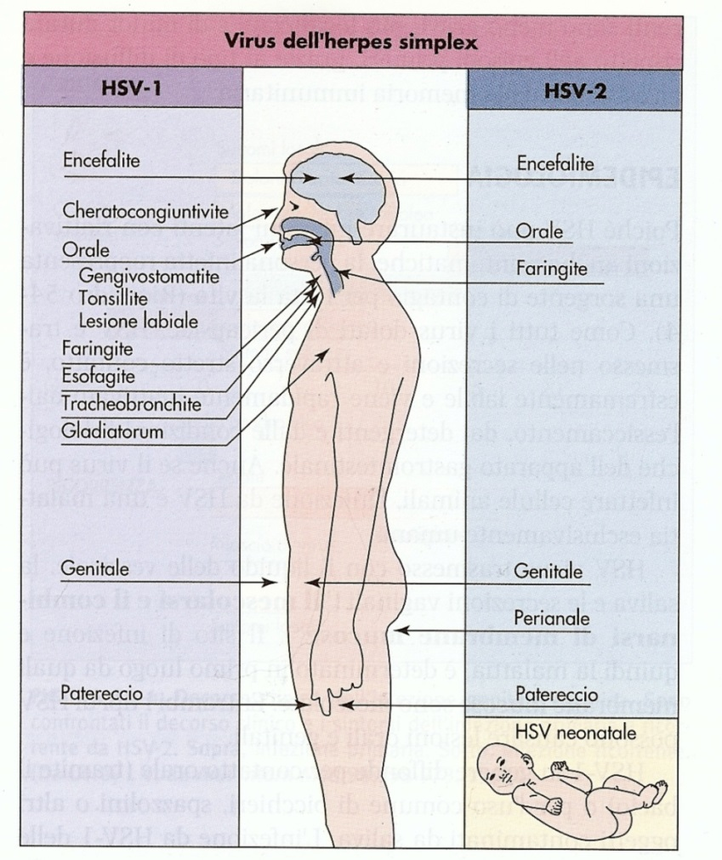
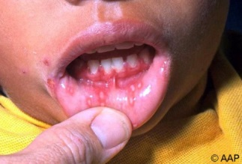

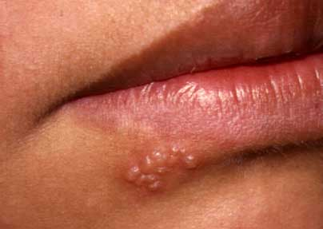
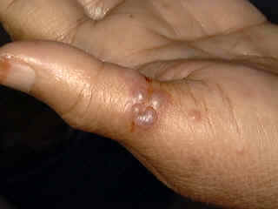
Malattie da VHS-1 e -2
Entrambi VHS-1 e VHS-2 sono ubiquitari, si trovano nelle lesioni della cute e mucose, e in fluidi corporei.
Herpes orale: associato a VHS-1 e raramente a VHS-2.
L’infezione primaria nei bambini è principalmente associate a VHS-1 ed è caratterizzata da una gengivostomatite o stomatite erpetica che si può confondere con le stomatiti aftose non infettive, il mughetto da Candida o la faringite vescicolare da Coxsakievirus. La malattia ricorrente più frequente è l’herpes labiale, caratterizzato da vescicole perilabiali e meno frequentemente da vescicole in altre sedi del viso.
Cheratite erpetica: principalmente associata a VHS-1
Faringite erpetica: particolarmente diffusa nei giovani adulti, spesso dovuta a sesso orale, e si presenta con ulcere nella gola
Herpes withlow (nei polsi/mani): contratto attraverso piccole ferite da persone che entrano in contatto con secrezioni di individui infettati da VHS-1 e VHS-2 o per trasmissione dai genitali infettati alle mani che presentano microlesioni.
Herpes gladiatorum: in sports che prevedono contatto corporeo, contratto dai lottatori – testa e collo
Eczema herpeticum: nei bambini con pre-esistente dermatite atopica – diffusione sulla cute corporea e lesioni eczematose –

Slide 10

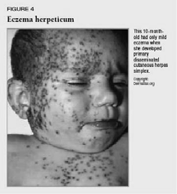
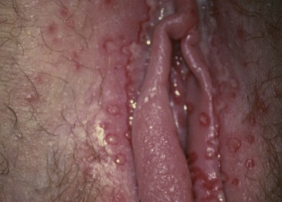

Malattie da VHS-1 e VHS-2
Herpes genitale: Acquisito in età sessualmente attiva. Associato principalmente a VHS-2, ma nel 40% dei casi anche a VHS-1 (pene, vulva, vagina, cervice uterina, regione perianale che può interessare glutei e arti inferiori (coscia), uretra (ultimo tratto delle vie urinarie in entrambi i sessi). Associato con viremia transitoria e sintomi vari (febbre, mialgia, adenite inguinale).
Proctite erpetica: infiammazione retto e ano
Encefalite erpetica: principalmente associata a VHS-1 ed è la forma più frequente di encefalite virale – danni ai lobi cerebrali, sintomi neurologici e convulsioni.
Meningite erpetica: principalmente associata a VHS-2
Infezione del neonato: rara, principalmente associata a VHS-2, spesso fatale, diffusione fegato/polmoni, CNS/morte, contratta al momento del parto se la madre è attivamente infettata. Necessario trattamento farmacologico (acyclovir) per via endovenosa
Infezioni gravi nel soggetto immunocompromesso: Necessario trattamento farmacologico (acyclovir) per via endovenosa

Slide 11
Le lesioni primarie del tratto genitale sono simili a quelle che compaiono a livello dell’orofaringe; la maggior parte delle recidive decorre in forma asintomatica. Quando l’infezione è sintomatica (herpes genitale), i sintomi locali sono caratterizzati da lesioni vescicolo-ulcerative dolorose a carico della vulva, della cervice uterina, della vagina, del pene e della zone anali e perianali; i sintomi sistemici come la febbre, il malessere e la mialgia sono in tal caso ancor più gravi rispetto a quelli che accompagnano le infezioni primarie del cavo orale. I sintomi conseguenti all’interessamento dei nervi sensoriali, ossia il dolore e il formicolio, spesso precedono e accompagnano la comparsa delle lesioni. Una terapia antivirale in questa fase prodomicra può impedire la comparsa delle vescicole. In generale, la gravità dei sintomi sistemici durante le recidive è di gran lunga inferiore rispetto a quella dell’ infezione primaria
Nelle gestanti con una infezione primaria da VHS alle mucose genitali, il rischio di infettare il neonato al momento del parto viene stimato intorno al 30-40% (herpes neonatale).
Infezione genitale da VHS-2

Slide 12
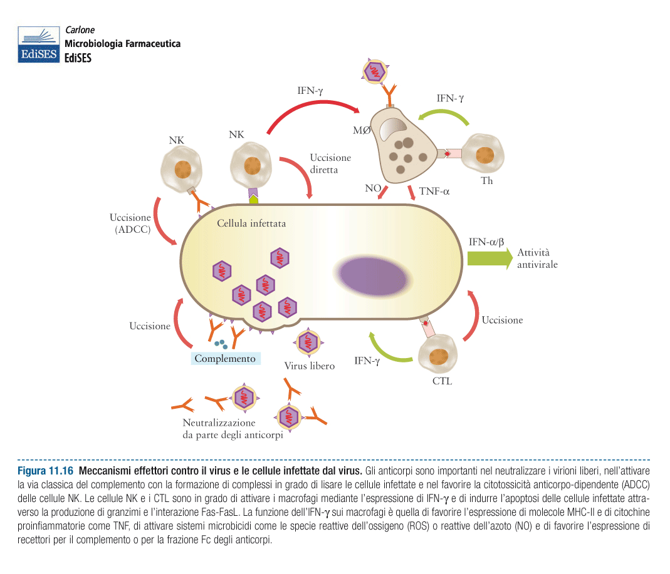
Entrambe le braccia dell’immunità sono necessarie per controllare l’infezione erpetica, dove l’immunità innata interviene nelle prime fasi, per limitare la diffusione dell’infezione, mentre l’immunità adattativa, è necessaria per la clearance virale e la risoluzione dell’infezione. Si può pertanto formulare un processo multifasico, in cui:
HSV infetta gli epiteli e le mucose e l’infezione è percepita dalla presenza dei TLR sulle cellule epiteliali, sulle cellule che presentano l’antigene (APC), sulle cellule dendritiche plasmacitoidi (pDC) e sulle cellule natural killer (NK). Una volta attivati i TLR inducono la produzione di IFN α e β che promuovono uno stato antivirale nelle cellule epiteliali circostanti.
Le cellule NK rilasciano IFN γ e inducono l’apoptosi delle cellule infettate. Inoltre l’INF γ potenzia l’azione microbicida dei macrofagi.
I linfociti T helper CD4⁺ attivati vengono reclutati nel sito dell’infezione dove rilasciano IFN γ che induce la secrezione di specifiche chemochine, da parte delle cellule epiteliali. Il gradiente chemochinico richiama nel sito dell’infezione linfociti T citotossici CD8⁺ e stimola il rilascio di monossido di azoto (NO) dagli epiteli e dalle cellule APC.
Le cellule CD8 specifiche per HSV rilasciano IFN γ e uccidono le cellule infettate attraverso pathway apoptotici, attivati dall’azione di perforine/granzimi e Fas.
I linfociti B vengono richiamati nel sito dell’infezione dove secernono anticorpi anti HSV. Il ruolo degli anticorpi nella protezione dall’infezione virale è ancora controverso
l’immunità cellulo-mediata è determinante per l’eliminazione del virus, il controllo degli episodi di riattivazione dalla latenza e la protezione dall’infezione.
DIFESE IMMUNITARIE
DELL’OSPITE

Slide 13
STRATEGIE DI HSV PER ELUDERE I MECCANISMI DI DIFESA DELL’OSPITE
Diversi studi hanno identificato i meccanismi che HSV mette in atto per contrastare le difese dell’ospite fra i quali:
degradazione aspecifica di mRNA cellulari da parte della proteina virale vhs (virion host shut-off);
la neutralizzazione di alcune chemochine;
il blocco dell’attivazione delle cellule dendritiche;
il blocco del segnale che, attraverso i TLR, porta all’attivazione di fattori di trascrizione cellulari;
l’interferenza con l’azione dell’interferone mediata da proteine presenti nel tegumento che impediscono il blocco delle sintesi proteiche virali
l’interferenza con il meccanismo dell’autofagia
l’inibizione della presentazione dell’antigene;
l’interferenza con l’attività citolitica dei CTL attraverso l’inibizione dell’apoptosi;
l’attività anti-apoptotica di alcune proteine virali che, bloccando (temporaneamente) la morte cellulare al momento dell’infezione, favorisce la replicazione virale,
I trascritti LAT di inibiscono l’apoptosi e di favorire la sopravvivenza neuronale durante la latenza virale,
l’elusione dell’immunità umorale inibendo l’attivazione del complemento e la citotossicità cellulare anticorpo-dipendente;
Il meccanismo della latenza, dove il virus si nasconde nelle cellule nervose in assenza dell’espressione di proteine/antigeni virali.

Slide 14
PREVENZIONE
Come per quasi tutte le infezioni sessualmente trasmesse la donna risulta più suscettibile dell’uomo nell’acquisire l’infezione erpetica.
L’utilizzo dei profilattici o di una terapia antivirale preventiva (es. una compressa giornaliera di aciclovir o valaciclovir) può ridurre di circa il 50% il rischio di contrare un’infezione da HSV. L’effetto combinato di profilattici/terapia può ridurre del 75% questo rischio. Anche se il virus non è in grado di attraversare la barriera meccanica (lattice) del profilattico, questi non offrono una protezione totale poiché non sono in grado di prevenire il contatto dei fluidi corporei con lo scroto, l’ano, le natiche, la parte superiore della coscia e l’area che circonda il pene.
Per prevenire la trasmissione dell’HSV è opportuno evitare il contatto diretto con lesioni che potenzialmente possono diffondere l’infezione anche se esistono molte persone che eliminano il virus in forma asintomatica, non sono consapevoli della loro infezione, e sono considerate ad alto rischio di diffusione di HSV.
Di enorme importanza è la prevenzione delle infezioni neonatali, tuttavia l’infezione del tratto genitale materno è difficile da accertare in quanto spesso decorre in forma asintomatica; quando invece le lesioni vengono osservate nella fase terminale della gestazione, allora è possibile prevenire la trasmissione se la nascita del bambino viene effettuata tramite parto cesareo)

Slide 15
Diagnosi di laboratorio

Slide 16
CONTRO L’INFEZIONE ERPETICA
PRODOTTI DA BANCO
FARMACI IN USO
TEA TREE OIL
HERPESUN DEFEND
COMPEED HERPES PATCH
COMPEED HERPES PATCH NOTTE
WARTNER HERPATCH
GSE HERPES STICK
GSE HERPES CREMA
PRODOTTI OMEOPATICI
APIS MELLIFICA 9CH o LAMBICAM, RHUS TOXICODENDRON 9CH, CANTHARIS 9CH,
NITRICUM ACIDUM 9CH,
MEZEREUM 9CH
SOSTANZE DI ORIGINE NATURALE
- ECHINACEA, L-LISINA, PRODOTTI APISTICI (miele e propoli)
ACICLOVIR ed il suo profarmaco VALACICLOVIR
FAMCICLOVIR ed i suo profarmaco PENCICLOVIR
GANCICLOVIR
VIDARABINA
TRIFLURIDINA
IDOXURIDINA
BRIVUDINA
CIDOFOVIR
FOSCARNET

